Slide 1
Customer Experience Analysis Airtime Rewards (NLP Approach)
Jose Torres sanchez— Data Science Project

Slide 2
Key Question
¿Dónde están fallando realmente la experiencia del cliente?

Slide 3
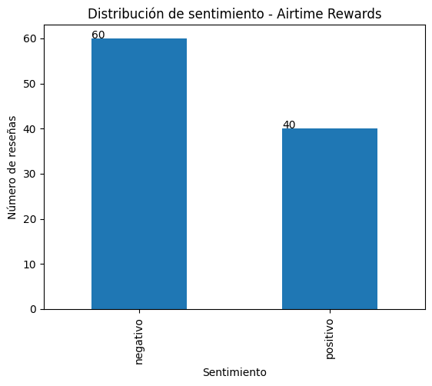
Customer Sentiment
Predominan las reseñas negativas (60%)
Experiencia polarizada → problemas estructurales

Slide 4
ROOT CAUSE (topics)
Root Causes Identified
Rewards & cashback
Transactions
Value perception
Customer service
Retail interactions
El sistema de recompensas es el centro de la experiencia

Slide 5
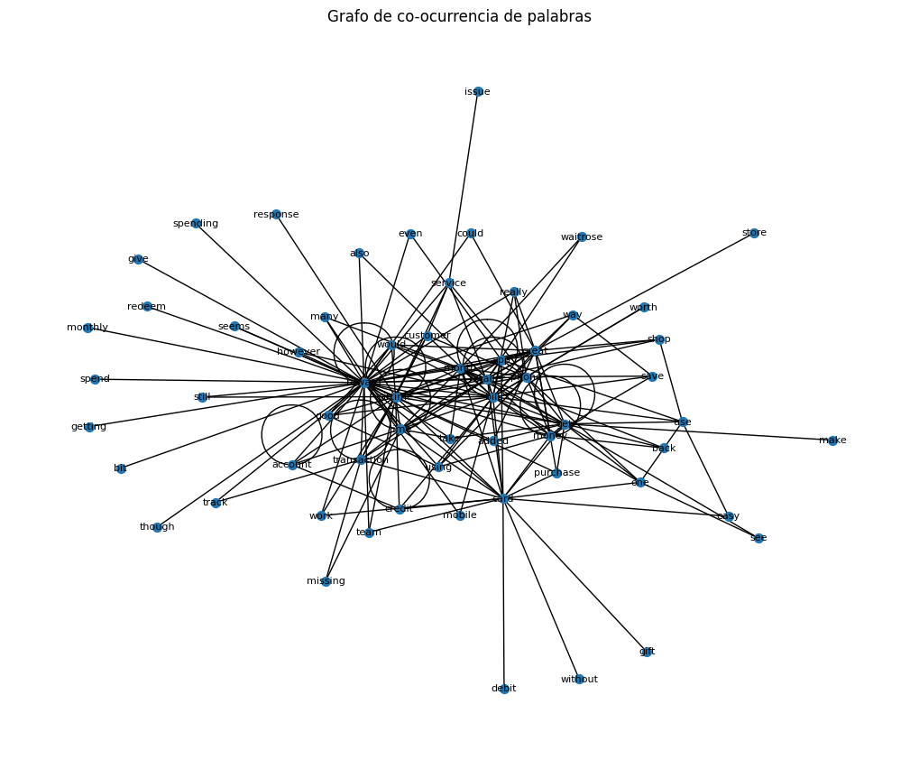
Problem core
“Reward no es un tema más: es el centro de toda la experiencia del cliente”

Slide 6
PROBLEM BREAKDOWN
🔴 Negative drivers
🟢 Positive drivers
Rewards (80% negativo)
Value perception
Transactions
Customer support
El producto falla más que el servicio

Slide 7
COMPETITIVE INSIGHT
Competitive Perspective
Competencia → problemas operativos
Airtime → problemas en el core
Mayor similitud con empresas transaccionales
Airtime tiene un problema estructural, no operativo

Slide 8
FINAL TAKEAWAY
Cuando falla el cashback, falla toda la experiencia
Prioridad: fiabilidad
Reducir fricción en rewards
Alinear expectativas

